Slide 1
МОСКОВСКИЙ ГОСУДАРСТВЕННЫЙ УНИВЕРСИТЕТ
имени М.В. ЛОМОНОСОВА
ФИЗИЧЕСКИЙ ФАКУЛЬТЕТ
Интеллектуальные
материалы
на основе полимеров
Курсовая работа
студента 207 группы
Шияна А.Е.
Научный руководитель:
Крамаренко Е.Ю.

Slide 2
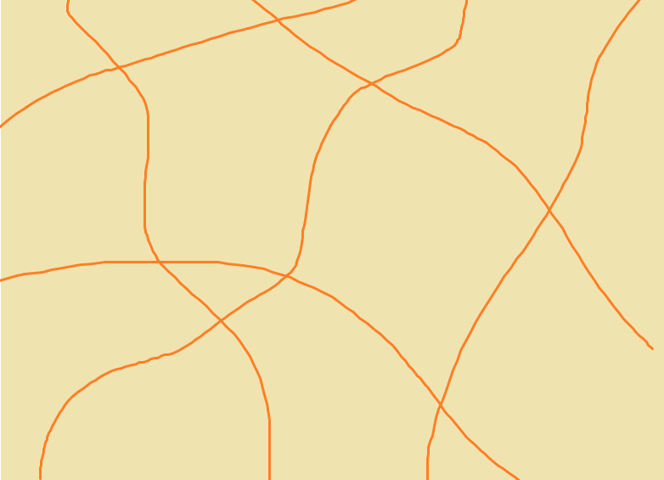
Магнитоактивный эластомер (МАЭ) – это новый тип магнитоуправляемых материалов, свойства которых обратимо изменяются под действием магнитного поля.
Материал:
Полимерная матрица
Наполнитель:
Магнитомягкий
Магнитожесткий

Slide 3
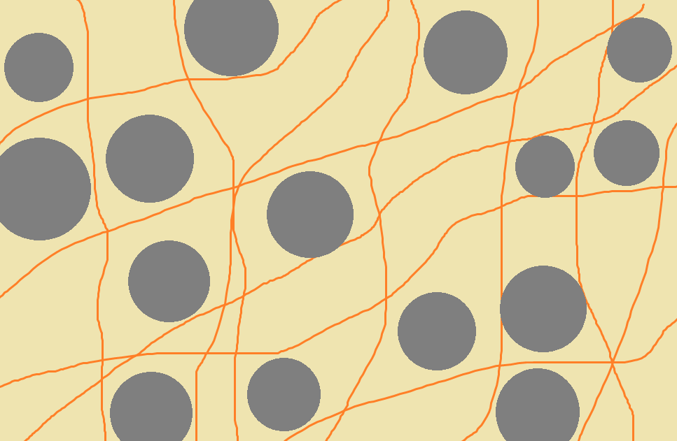
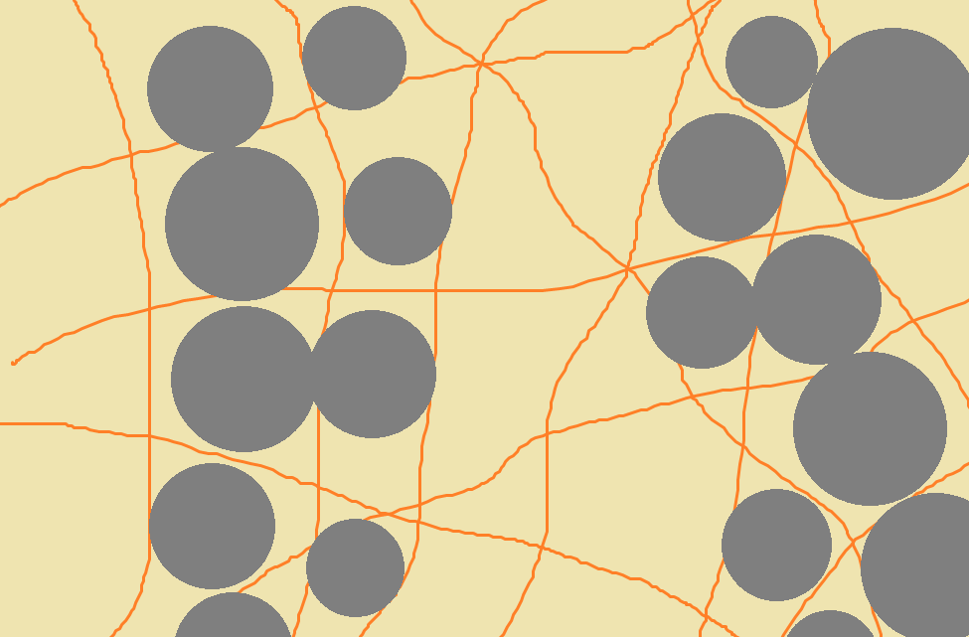
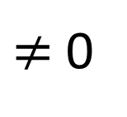
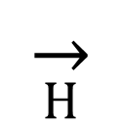
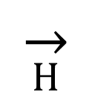
Структурирование в магнитном поле
$$\overset{→}{Н}$$
$$\overset{→}{Н}$$
= 0
$≠$ 0
МАЭ обладает рядом свойств:
1)магнитореологический эффект 2)магнитодеформационный эффект
3)эффект памяти формы и др.

Slide 4
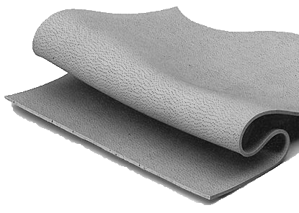
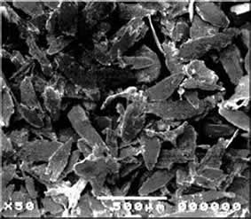
Материал
Материал: МАЭ с магнитожёстким наполнителем.
Матрица:
силиконовая резина.
Наполнитель:
Диаметр частиц FeNdB :
(10$÷$70) мкм.
Объемная доля наполнителя:
30%.
Напряженность намагничивания:
10кЭ.
Линейные размеры образца:
Диаметр 20 мм
Толщина 3мм.

Slide 5
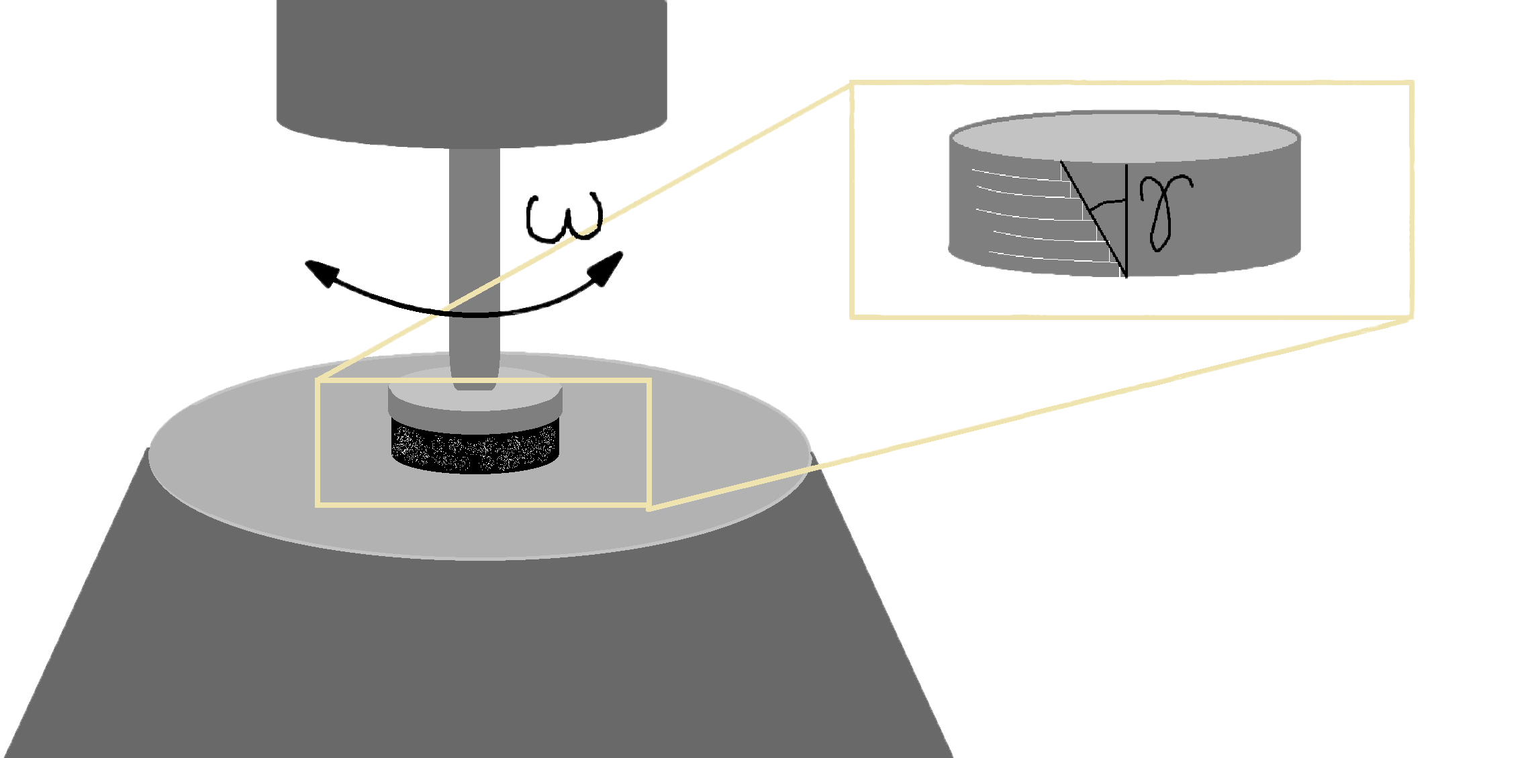
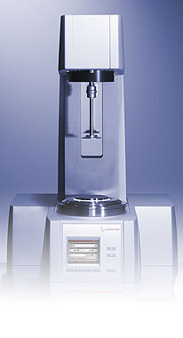
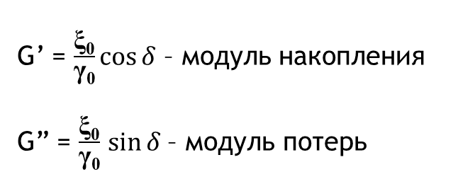
Метод исследования
γ = γ₀ $\sin{(ω{t}) }$- угол деформации
ξ = ξ₀ $\sin{(ω{t}+ δ) }$- напряжение
Измерения проводились на реометре Physica MCR 302 («Anton Paar», Австрия) методом крутильных колебаний.
G’ = $\frac{\text{ξ}\text{0}}{\text{γ}\text{0}}\cos{δ}$ – модуль накопления
G” = $\frac{\text{ξ}\text{0}}{\text{γ}\text{0}}$ $\sin{δ }$– модуль потерь

Slide 6
Экспериментальные зависимости
Рис.1. График зависимости динамического модуля от частоты деформаций для двух различных постоянных амплитуд деформаций 0,01% и 1%.
Рис.2. График зависимости динамического модуля от величины амплитуды колебаний при постоянной частоте деформаций (10рад/сек).

Slide 7
Итоги
В работе были изучены магнитоактивные эластомеры. Экспериментально подтверждены их вязкоупругие свойства. А именно:
зависимость динамического модуля от концентрации наполнителя (G увеличивается с ростом концентрации)
зависимость динамического модуля от напряженности намагничивания (G увеличивается с ростом напряженности)
зависимость динамического модуля от амплитуды деформаций (G уменьшается с ростом амплитуды)
зависимость динамического модуля от частоты деформаций (G монотонно возрастает с увеличением частоты)

